Slide 1


Introdução a programação em Java
Tipos de Variáveis e Tipos de Dados

Slide 2
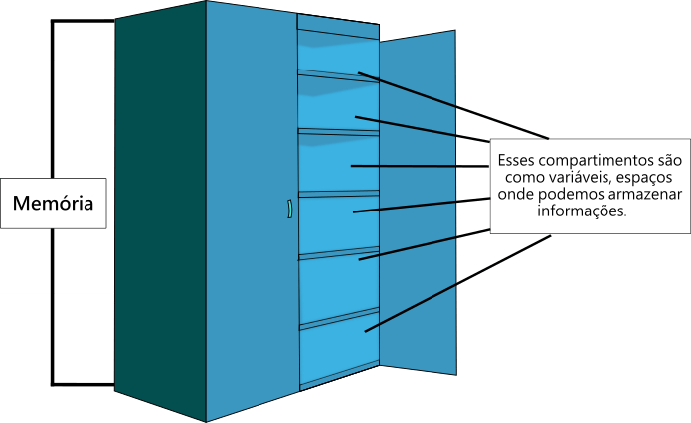
O que são variáveis?
Variáveis são espaços de memória reservados pelo sistema operacional para uso de um programa de computador que os solicitou ao ser iniciado

Slide 3
Tipos de Dados no Java
Tipos de dados são como rótulos que as linguagens de programação colocam para que os programas saibam com que tipo de dados estão trabalhando. Tais tipos vão muito além de só colocar uma palavra referenciando o que está armazenado, estes são utilizados para evitar utilização indevida dos dados que poderiam causar danos ao sistema por corromper estes dados.

Slide 4
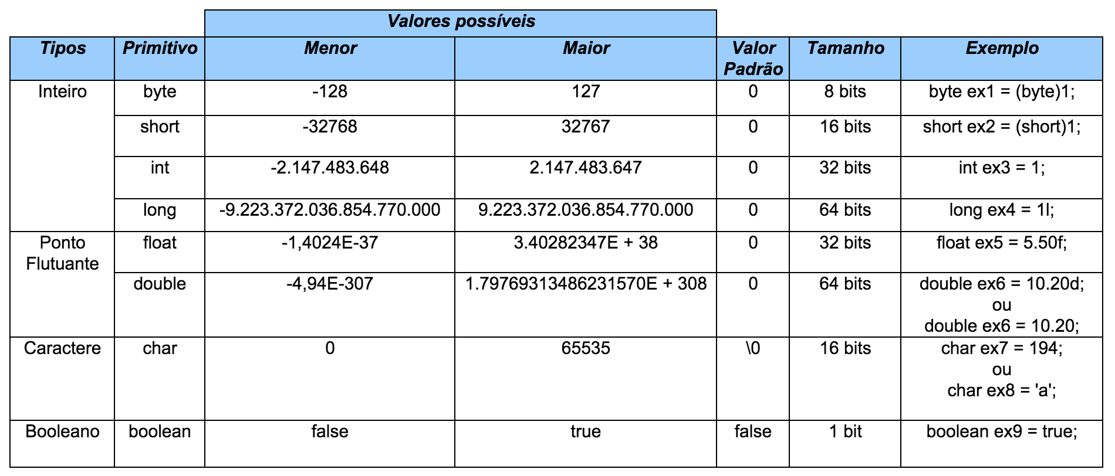
Tipos de Dados

Slide 5
Heap X Steak
Heap resumidamente, é a memória responsável por armazenar dados utilizados quando os programas em Java estão sendo executados.
Steak por sua vez, é a memória responsável por armazenar dados e ponteiros referentes as funções executadas pelo programa criado em Java

Slide 6
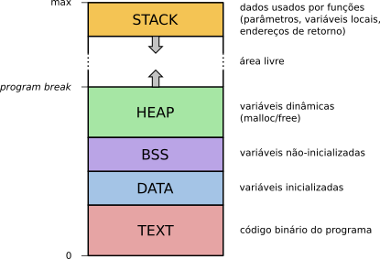
Heap X Steak

Slide 7
Variáveis de Classe e Variáveis de Instância
Variáveis de Classe só existem apenas uma referente a classe utilizada para definir a mesma. Geralmente precedida pela palavra reservada STATIC.
Variáveis de Instância existem para cada instância criada da classe usada, ou seja, para cada objeto criado existe são reservados espaços para as variáveis contidas nos objetos(características).

Slide 8
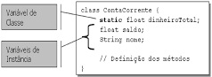
Variáveis de Classe e Variáveis de Instância

